Slide 1
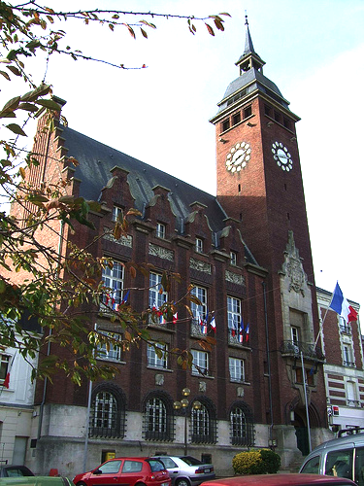
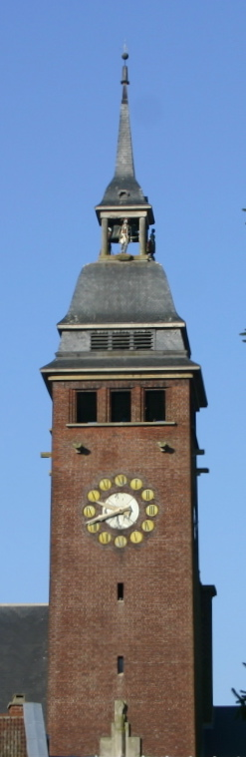
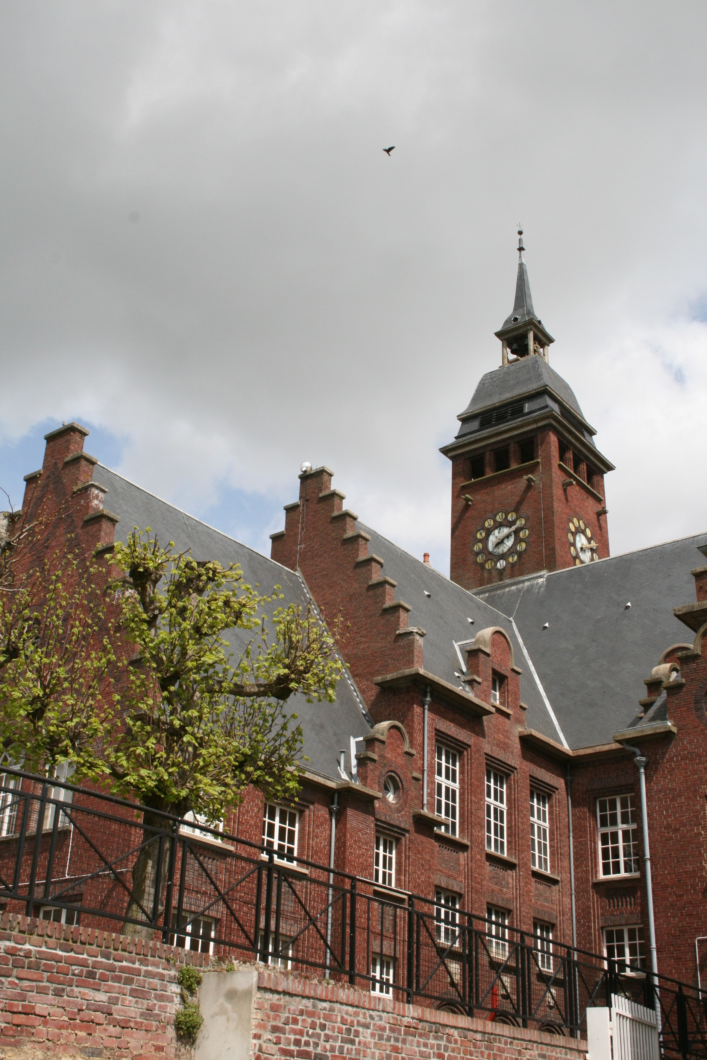
L’HÔTEL DE VILLE
MM
Montdidier < Somme < Picardie< Hauts-de-France

Slide 2
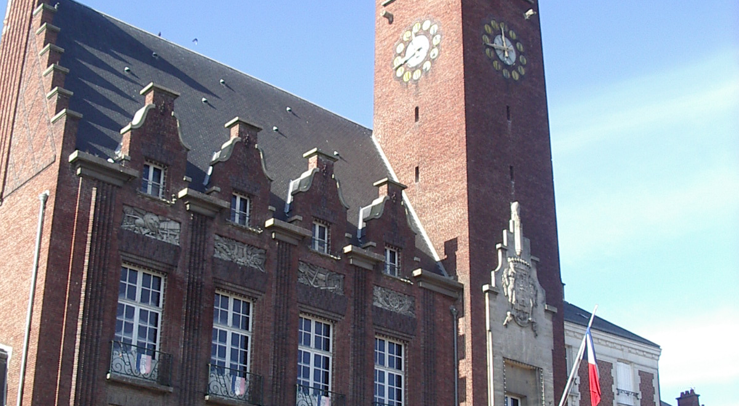
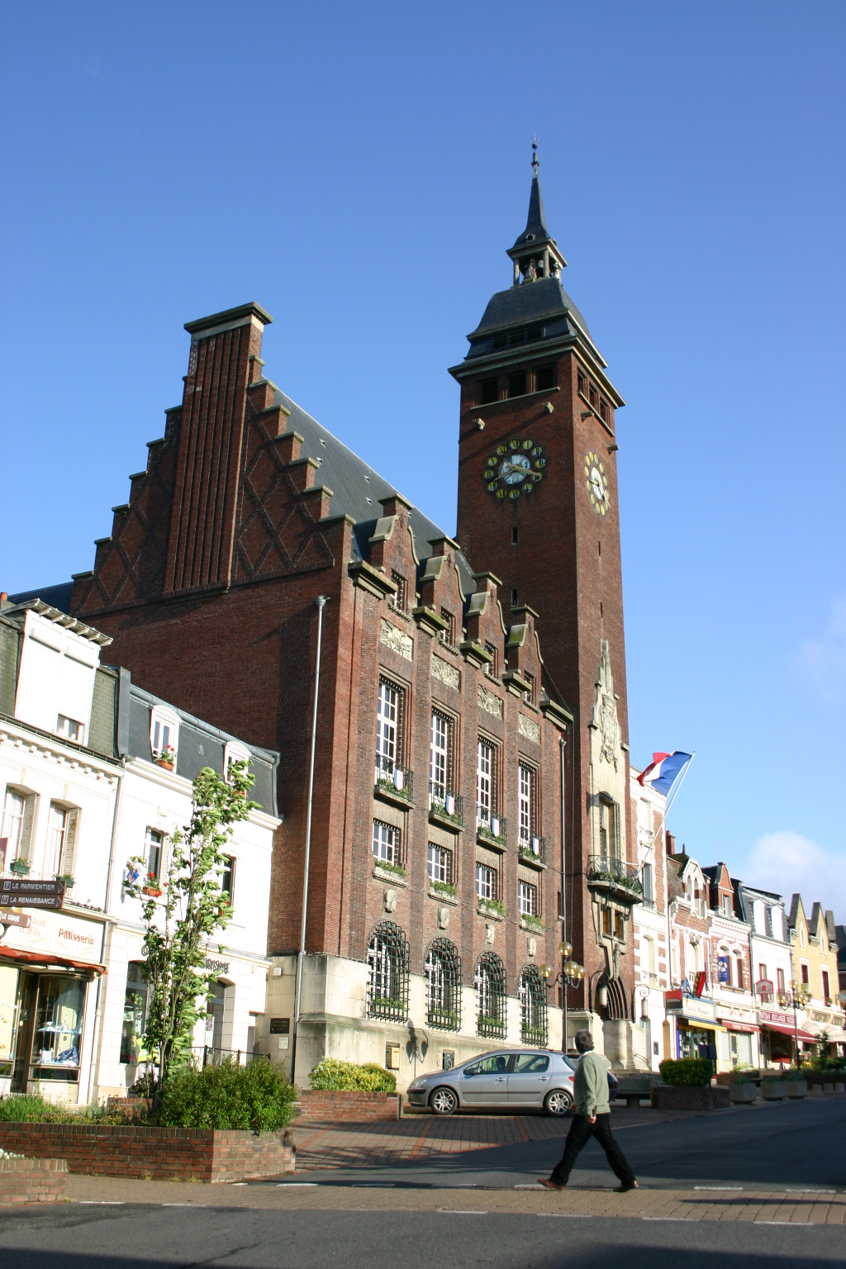

Slide 3
VIIIe siècle
En 774, Charlemagne fait le siège de Pavie, en Lombardie.
Ayant fait prisonnier son ex-beau-père, Didier roi des Lombards,
Il le confie aux moines de l’abbaye de Corbie.
Ceux-ci installent le monarque et sa cour dans un donjon élevé en haut de la falaise, sur l’actuel site du Prieuré.
Jusqu’au IXe siècle, la vie de la future ville de Montdidier s’est d’abord déroulée dans la vallée,
Juste au point où la vallée de la rivière des Trois-Doms devient exploitable pour la culture maraîchère.

Slide 4
IXe siècle
En 888, l’invasion normande atteint le Vermandois et le Santerre.
Un siècle durant il n’est question que de maisons pillées et incendiées.

Slide 5
Xe siècle
Xe siècle
Mais, à cause des guerres continuelles à cette époque,
les paysans, dont les villages sont régulièrement envahis et brûlés, cherchent à se protéger et montent se mettre en sécurité autour du château des comtes de Montdidier, bâti autour de l’antique donjon, en haut de la falaise.

Slide 6
XIe siècle
Une charte de Philippe Ier, en 1060, et un texte de Orderic Vital indiquent clairement le nom de la ville : Monte Desiderius, Montedesiderii.
Ainsi, le nom de la ville viendrait de la contraction des mots : « Mont » et « Didier ».

Slide 7
XIIe siècle
Le roi Philippe II Auguste accorde une charte communale à la ville de Montdidier en 1195.
Jean Dochart est élu maïeur en 1196.
La maison de ville ou hostel de ville est installée « en la paroisse Saint-Mart de Montdidier », dans la partie basse de la ville, ce quartier Saint-Médard étant alors le centre de la cité.
L’hôtel de ville subsista trois siècles dans la vallée.

Slide 8
XVe siècle
Au début du XVe siècle, l’hôtel de ville s’installe aussi dans la ville haute.
Mais il sera détruit en 1470, 1475, 1523, 1620.

Slide 9
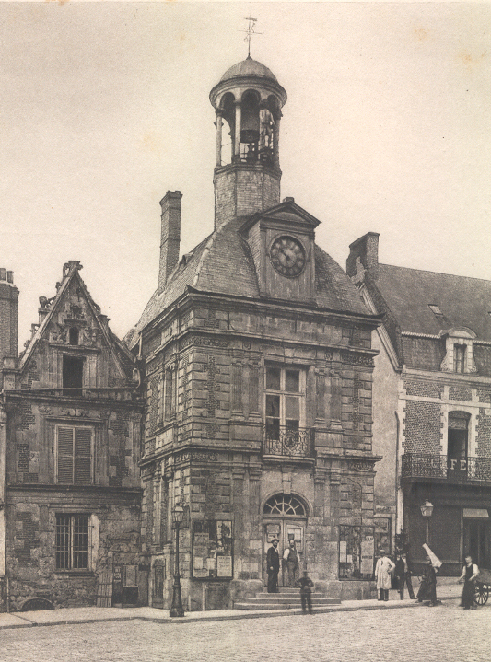
XVIIe siècle
Le 6e hôtel de ville sera construit en 1622 par Nicolas Le Pot.
Restauré en 1740,
Il sera détruit volontairement pour vétusté en 1896.
Photo du 6e hôtel de ville de Montdidier, prise avant 1896. Jean Duquesne, le jacquemart, est installé devant le campanile.

Slide 10
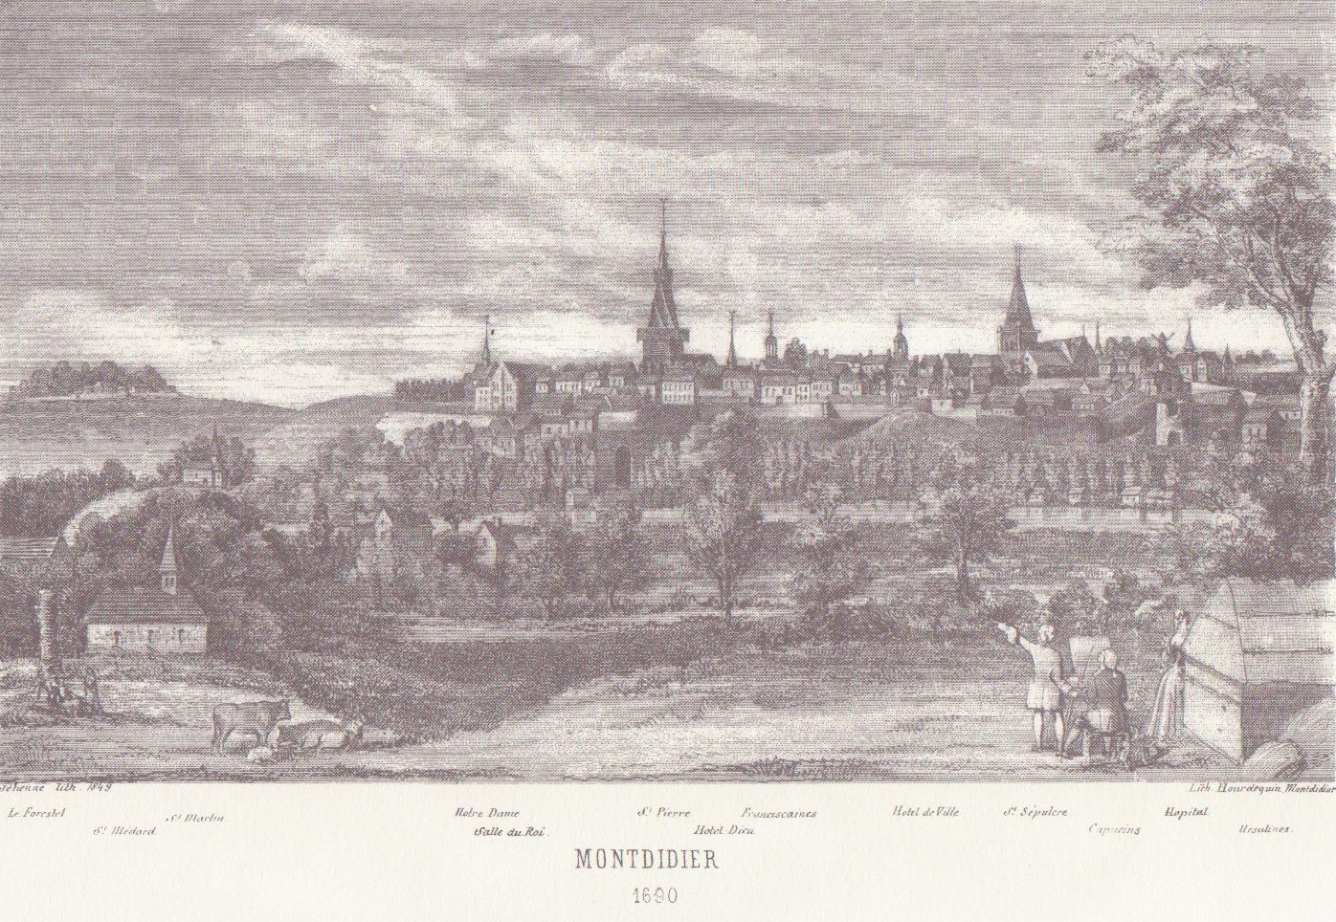
Église Saint-Pierre
Église Saint-Médard
L’église Notre-Dame
et la Salle du Roy
Église du Saint-Sépulcre
Église Saint-Martin
Hôtel de ville
Montdidier, ville fortifiée, en 1690 (par Jéhenne, lithographe, 1649).
Notes:
Les églises Saint-Médard et Saint-Martin, édifiées dans la vallée, paraissent aujourd’hui en dehors de la ville.
C’est la preuve, les églises étant construites au cœur des habitations que la ville s’étendait autrefois beaucoup plus que de nos jours.

Slide 11
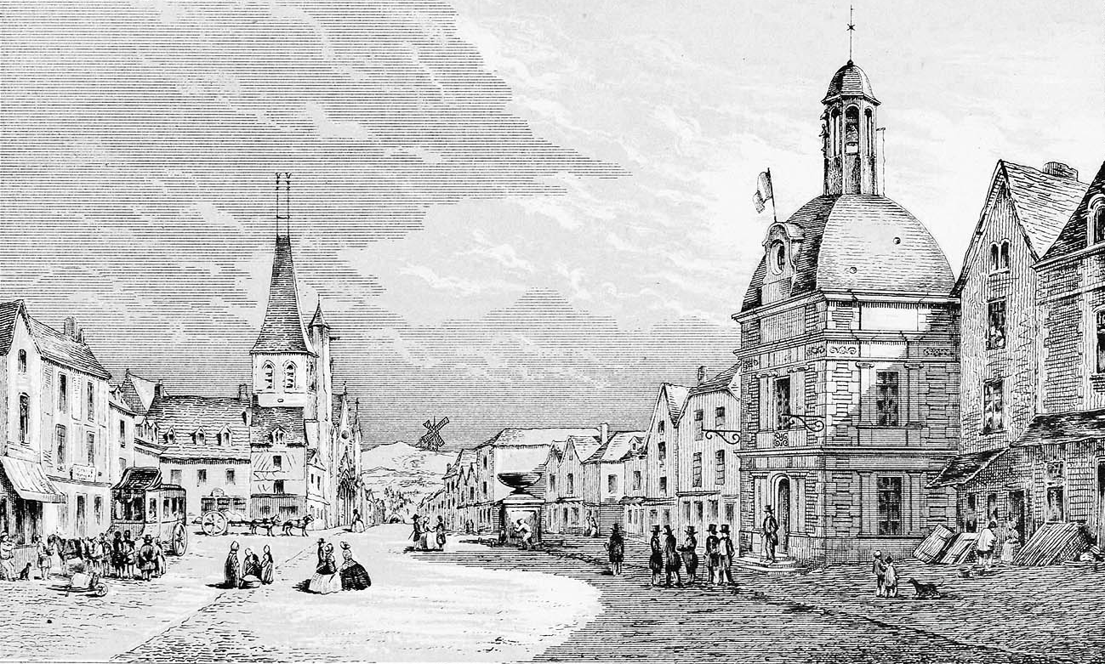
Très beau dessin de la vie sur la place du Marché-aux-Bleds.
De gauche à droite, une voiture et peut-être des voyageurs, la maison de l’Ave Maria, l’église du Saint-Sépulcre, le moulin Maréchal sur la route de Tricot, la fontaine monumentale à l’extrémité de la rue des Juifs, l’hôtel de ville.

Slide 12
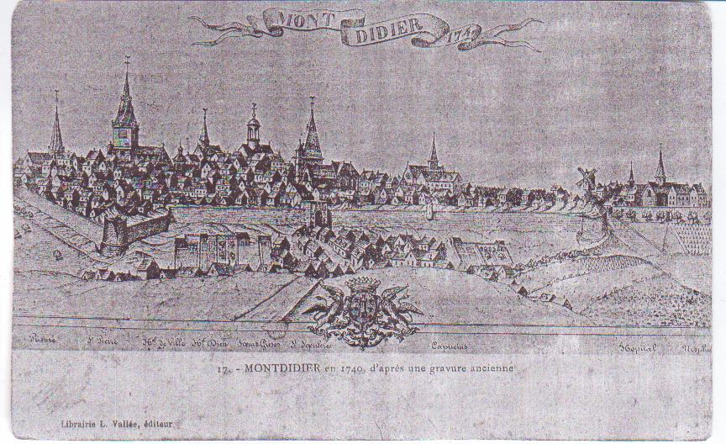
Les autres édifices
Campanile hôtel de ville
Ursulines
Saint-Pierre
Hôtel-Dieu sœurs augustines
Sœurs de Saint-Vincent-de-Paul (hôpital)
Notre-Dame prieuré bénédictin
Franciscaines
Moulin à vent
Saint-Sépulcre
Capucins
Faubourg de Roye
Porte de Paris
Faubourg de Paris
Tour Blanche
En 1740
« Outre les cinq églises et les divers oratoires existants dans les hôpitaux et maisons religieuses, il y avait encore deux chapelles publiques : la chapelle Sainte-Catherine et la chapelle Notre-Dame-de-Boulogne. »

Slide 13
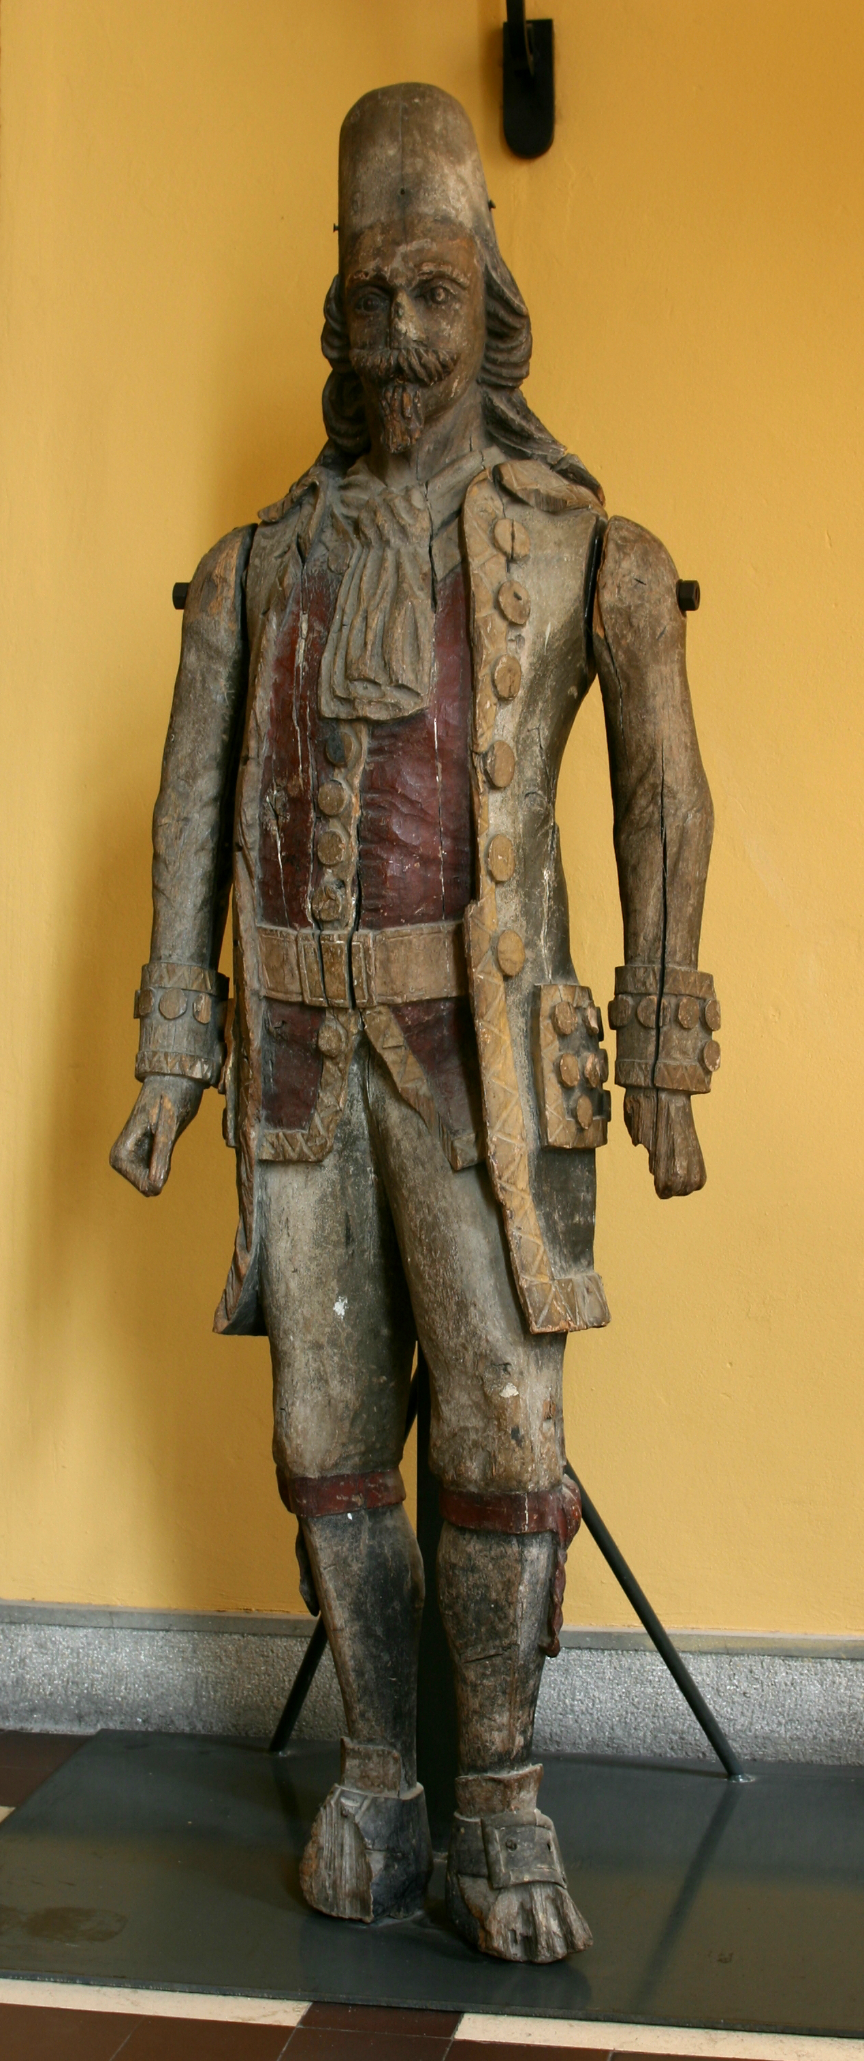
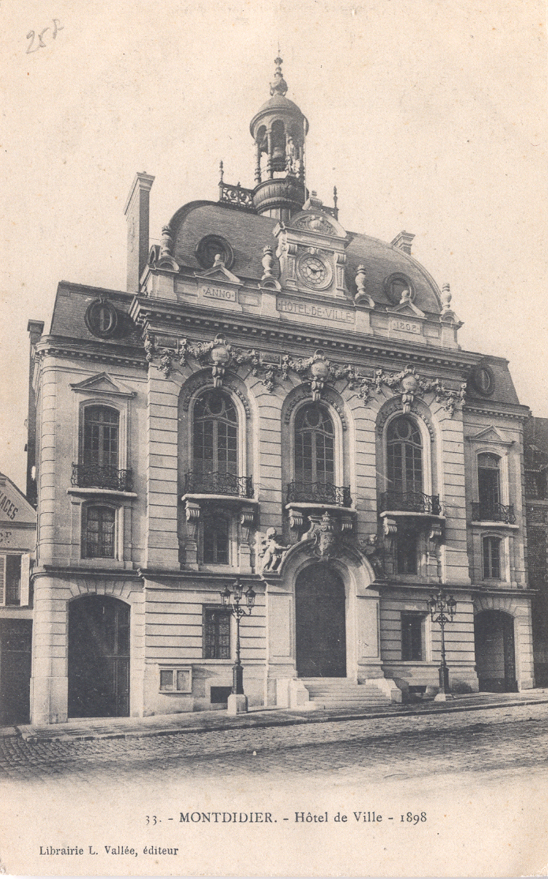
XIXe siècle
En 1898, l’hôtel de ville est reconstruit dans le style Belle Époque.
Jean Duquesne, qui était juché sur le précédent bâtiment, est placé dans le campanile du nouvel édifice.
Ce jacquemart avait été sculpté en 1875 par Nestor Colson.

Slide 14
XXe siècle
21 mars 1918 : les Allemands tentent la bataille « décisive ». Les habitants partent en exode.
Le sac de la ville commence le 28. De nombreux bâtiments sont brûlés après avoir été pillés.
Enfin, les 8, 9 et 10 août 1918, pour déloger l’ennemi, les Français bombardent Montdidier.
Le but est atteint, la ville est libérée mais elle est en ruines.

Slide 15
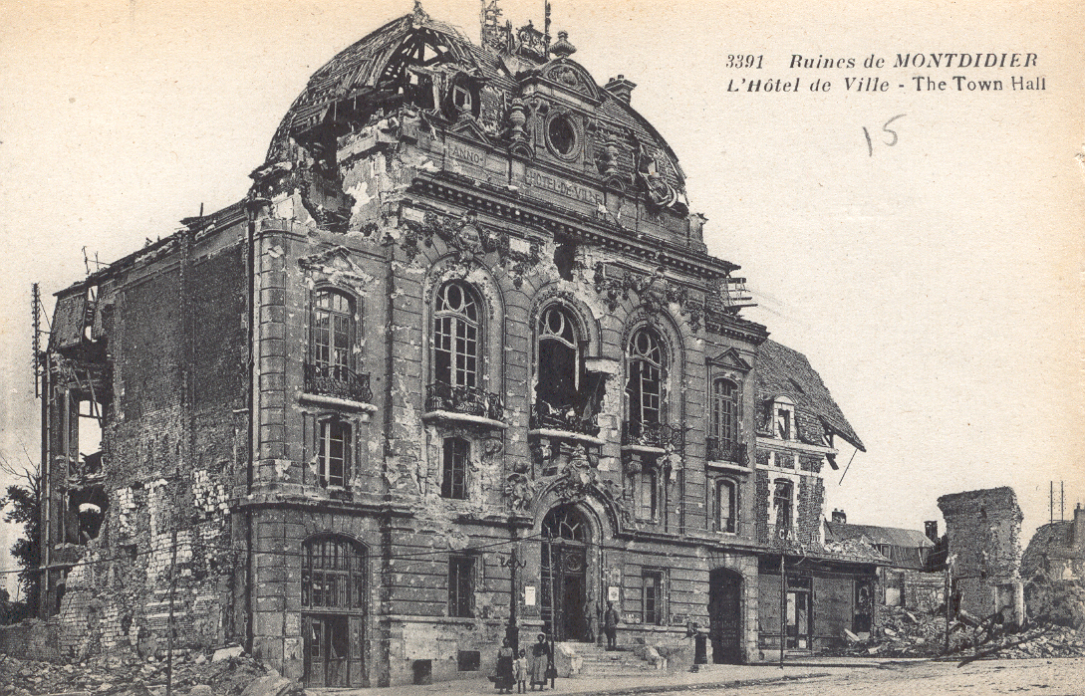
L’hôtel de ville sera très endommagé par les bombardements de 1918.

Slide 16
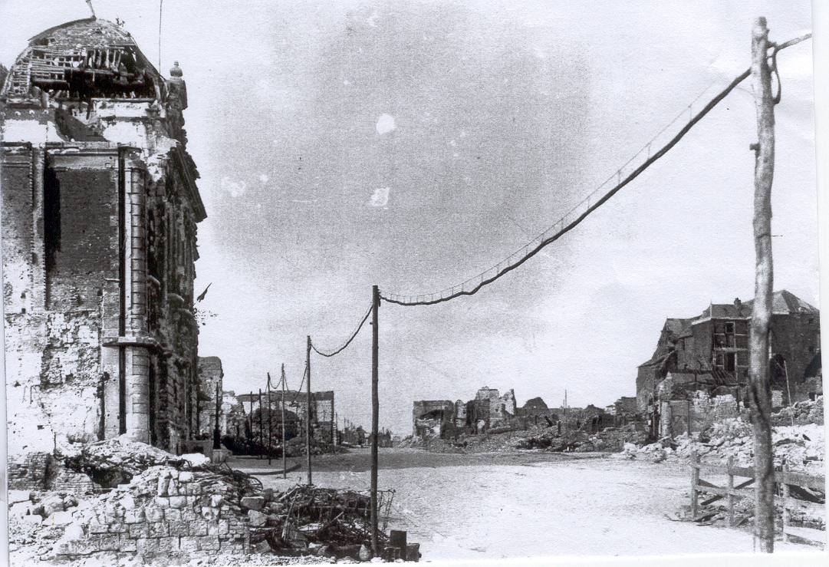
Vue de la place de l’Hôtel-de-Ville en cours de déblaiement.

Slide 17
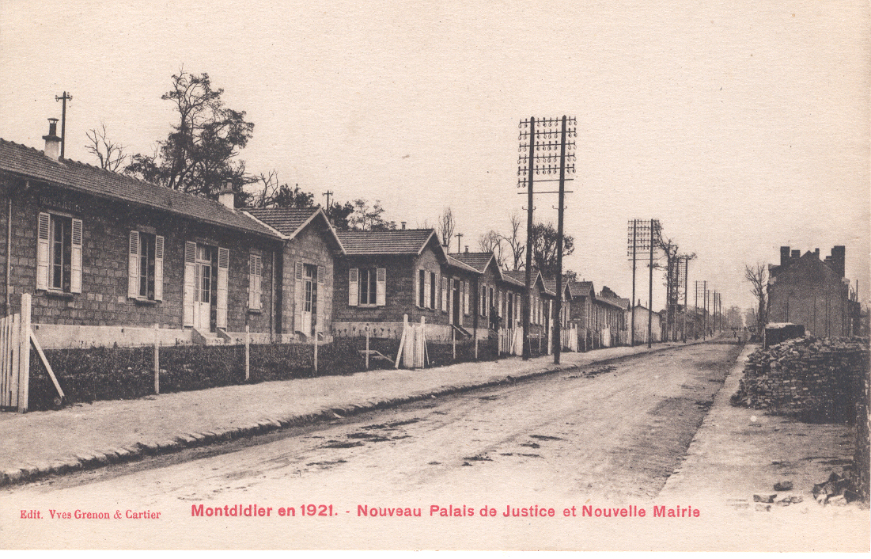
Le tribunal, la poste et la mairie s’installent dans des baraques élevées
à l’emplacement du Jardin-Anglais dévasté.

Slide 18
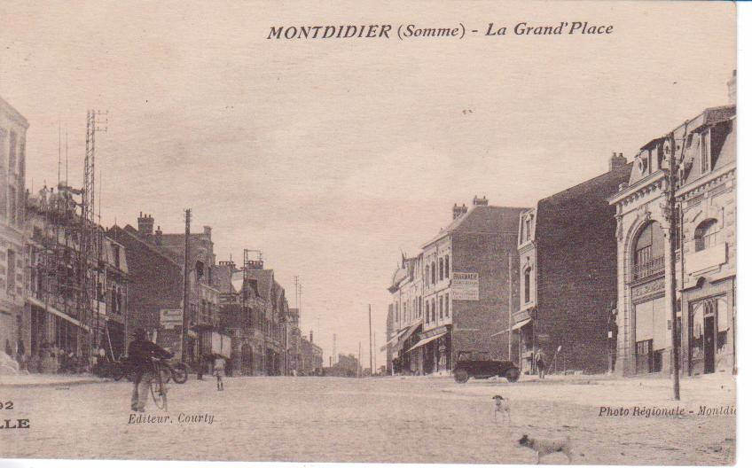
Aux environs de 1928, la place est en partie reconstruite.

Slide 19
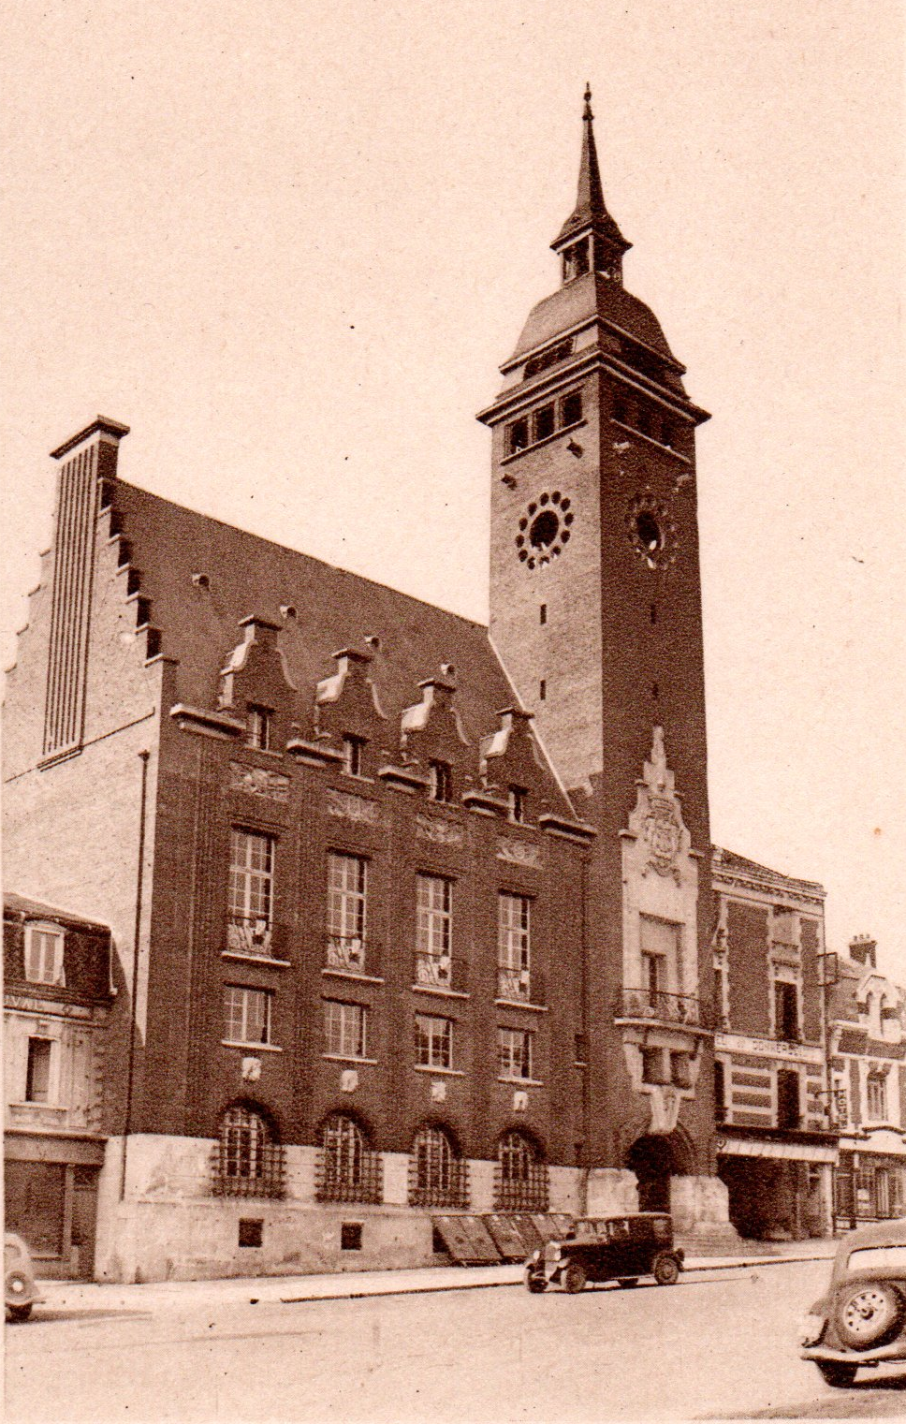
Œuvre des architectes Charles Duval et Emmanuel Gonse, l’hôtel de ville sera inauguré le 7 juin 1931.

Slide 20
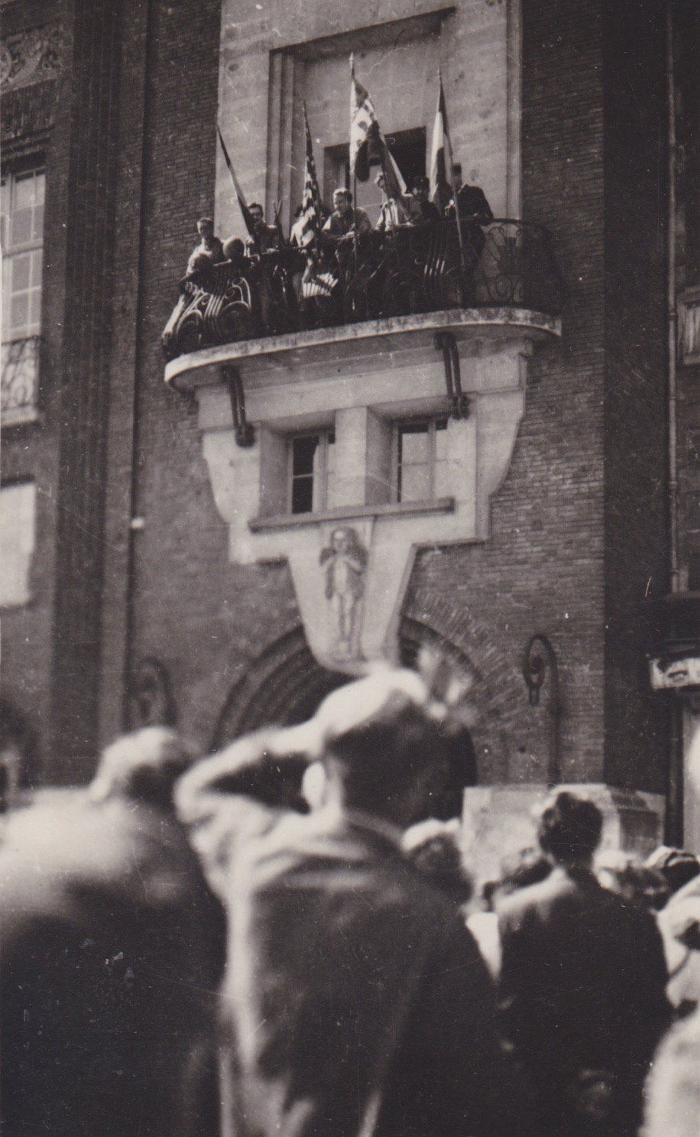
En 1940, l’hôtel de ville est transformé en Kreis kommandantur. À droite, les magasins endommagés par les bombardements.
Le 1er septembre 1944, jour de la Libération, les résistants au balcon d’honneur de l’hôtel de ville.

Slide 21
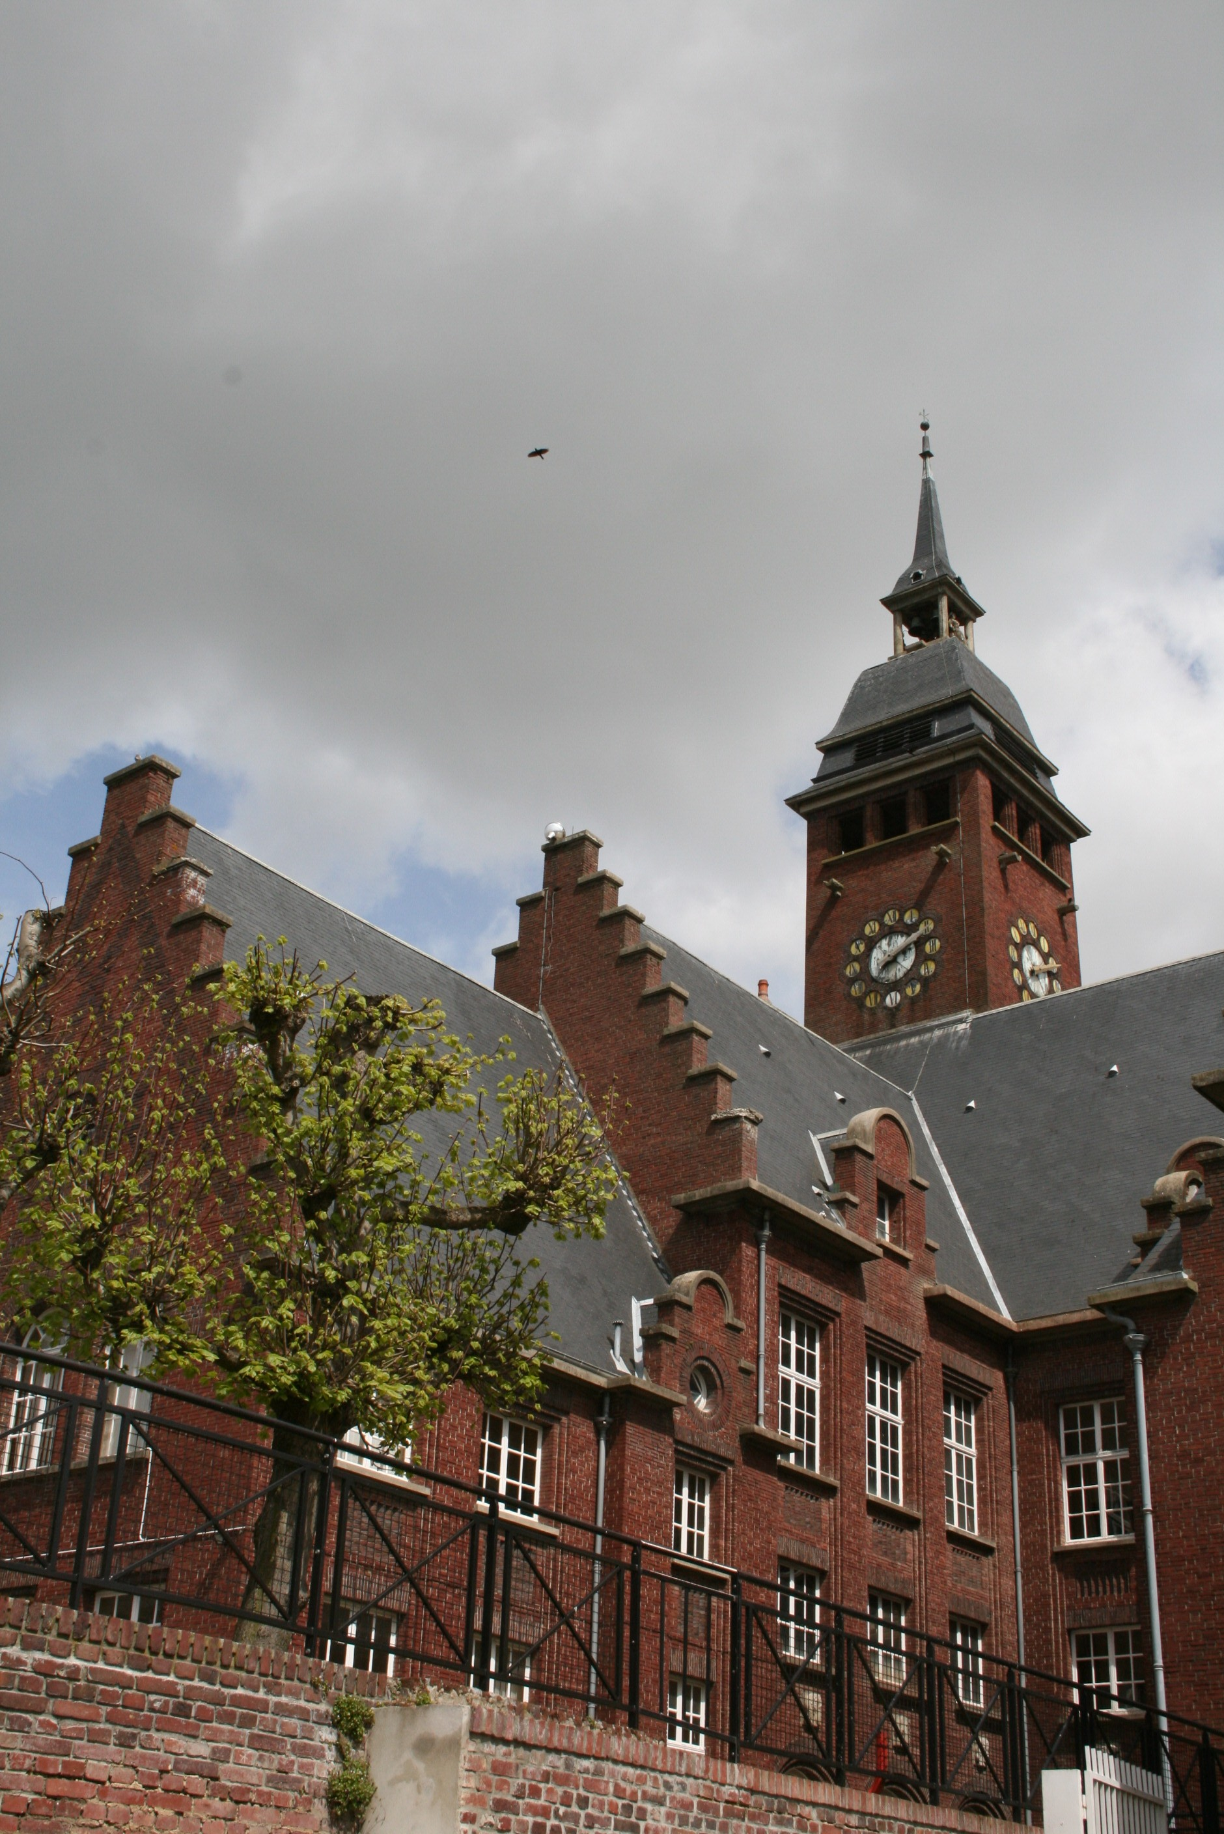
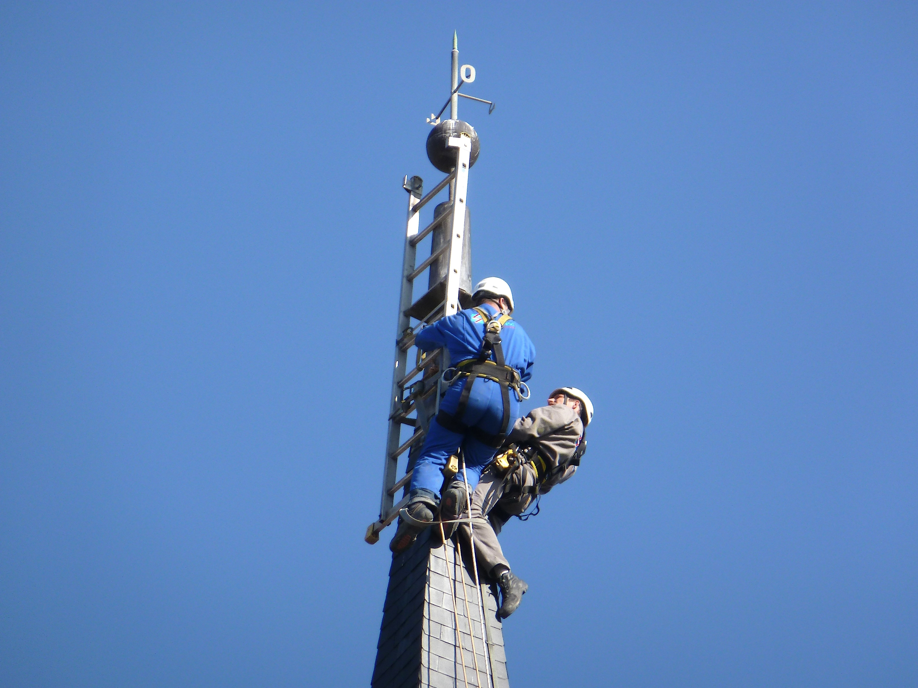
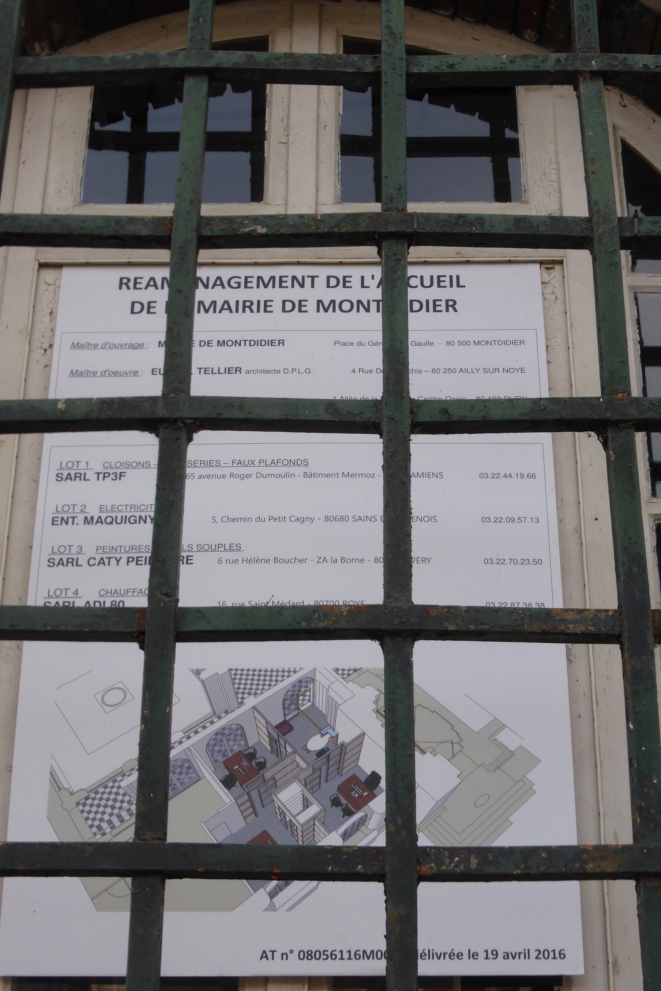
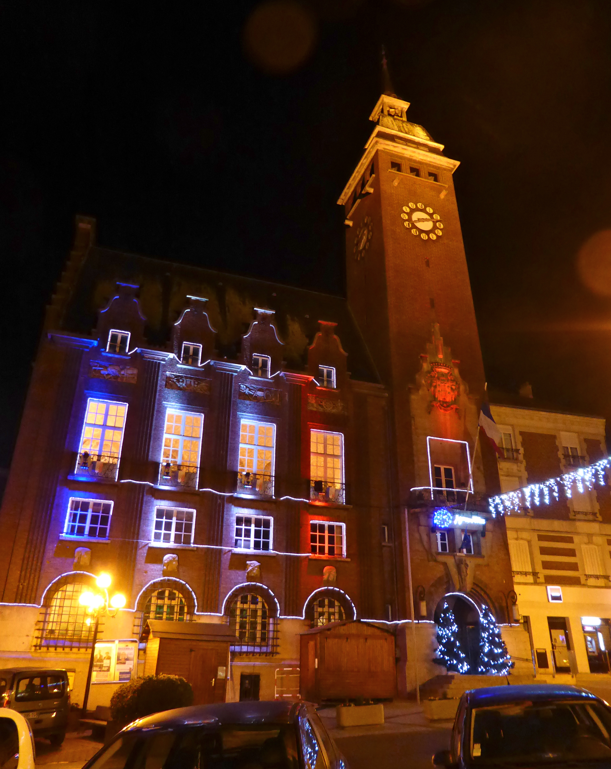
XXIe siècle
Travaux au sommet du campanile en mars 2012.
Décembre 2015.
Avril 2008.
Réaménagement des bureaux en 2016.

